Slide 1
‏مدل‌های Sequence-to-Sequence و سازوکار Attention
‏۱۲
‏جلسهٔ ۱۲
‏دورهٔ یادگیری عمیق | ترم ۴
‏مدرس: کیوان محمودی

Slide 2
‏اهداف این جلسه
‏درک معماری Encoder–Decoder برای تبدیل یک دنباله به دنباله‌ای با طول متفاوت
‏۱
‏پیاده‌سازی Seq2Seq با GRU، آموزش با Teacher Forcing و رمزگشایی حریصانه (Greedy Decoding)
‏۲
‏شناخت گلوگاه بردار زمینه (Context Vector) در Seq2Seq کلاسیک
‏۳
‏پیاده‌سازی Attention افزایشی (Bahdanau) و مقایسه با مدل بدون Attention
‏۴
‏تفسیر مدل با نمایش نقشه وزن‌های Attention
‏۵

Slide 3
‏مسئله: دنباله به دنباله با طول متفاوت
‏ترجمه ماشینی، خلاصه‌سازی، پاسخ به پرسش و سیستم‌های گفت‌وگو
‏مثال کلاس: تبدیل تاریخ‌های نوشته‌شده به شکل‌های مختلف به قالب ISO
‏saturday, march 3, 2021 → 2021-03-03
‏17.11.1998 → 1998-11-17
‏مدل باید روز، ماه و سال را تشخیص دهد، نام ماه را به عدد تبدیل کند و ترتیب را عوض کند.
‏مدل در سطح کاراکتر؛ آموزش روی CPU در چند دقیقه

Slide 4
‏معماری Encoder–Decoder
‏Decoder
‏۲
‏Encoder
‏۱
‏با شروع از بردار زمینه، خروجی را Token به Token تولید می‌کند.
‏کل دنباله ورودی را می‌خواند (GRU دوطرفه).
‏هر Token تولیدشده ورودی گام بعد است.
‏آن را در یک بردار خلاصه می‌کند: بردار زمینه
‏تا تولید Token ویژه <eos> ادامه می‌دهد.

Slide 5
‏Teacher Forcing
‏در آموزش، Token درست (نه پیش‌بینی مدل) ورودی گام بعد است.
‏آموزش سریع‌تر و پایدارتر
tgt_in, tgt_out = tgt[:, :-1], tgt[:, 1:] # shift by one step
# tgt_in : <sos> 2 0 2 1 - 0 3 - 0
# tgt_out: 2 0 2 1 - 0 3 - 0 3 <eos>
logits = model(src, tgt_in)
loss = F.cross_entropy(logits.reshape(-1, V), tgt_out.reshape(-1),
ignore_index=PAD)
‏عیب: Exposure Bias؛ در استفاده، مدل روی پیش‌بینی‌های خودش کار می‌کند.
‏ignore_index مکان‌های Padding را از Loss حذف می‌کند.

Slide 6
‏گلوگاه بردار زمینه
‏ایده Attention
‏۲
‏مشکل
‏۱
‏Decoder در هر گام به همه حالت‌های Encoder نگاه می‌کند.
‏کل اطلاعات ورودی باید در یک بردار ثابت فشرده شود.
‏خودش تصمیم می‌گیرد روی کدام بخش ورودی تمرکز کند.
‏با جمله‌های طولانی کیفیت ترجمه به‌شدت افت می‌کند.
‏Bahdanau, Cho & Bengio (2015)

Slide 7
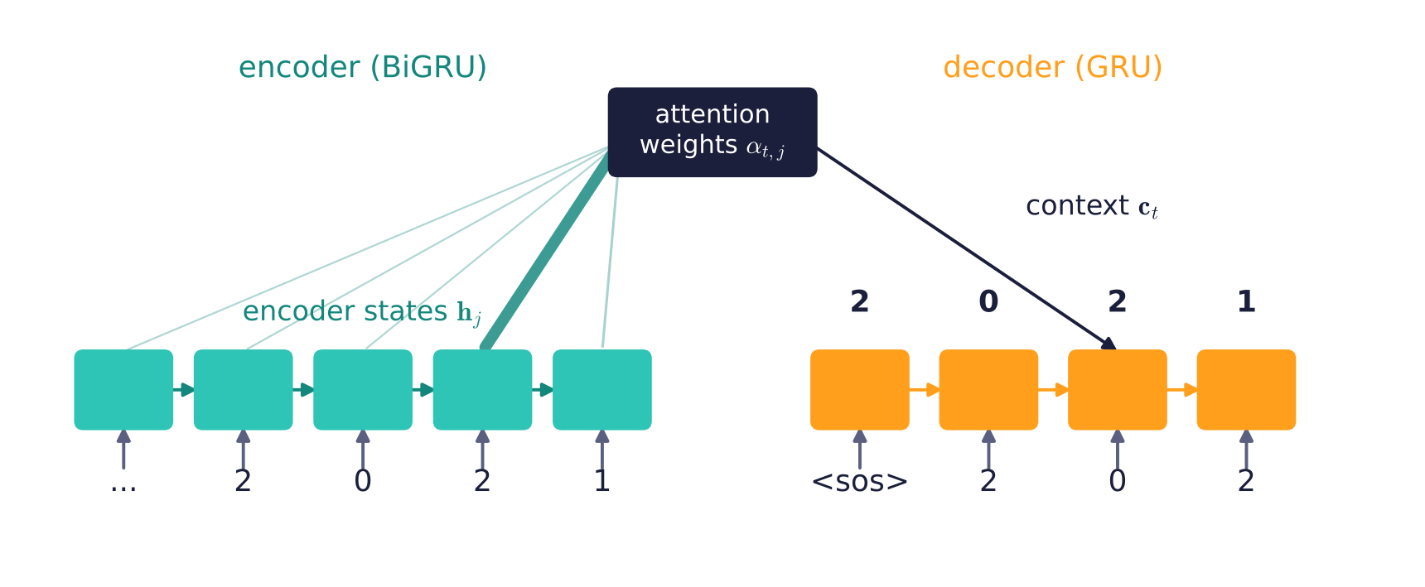
‏Seq2Seq با Attention
‏در هر گام، میانگین وزن‌دار حالت‌های Encoder یک بردار زمینه مخصوص همان گام می‌سازد

Slide 8

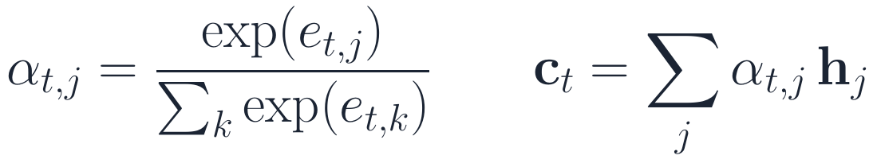
‏Attention افزایشی (Bahdanau)
‏امتیاز هر مکان ورودی با حالت فعلی Decoder
‏Softmax روی امتیازها؛ مکان‌های Padding با منفی بی‌نهایت حذف می‌شوند.
‏بردار زمینه به همراه Embedding Token قبلی ورودی GRU می‌شود.

Slide 9
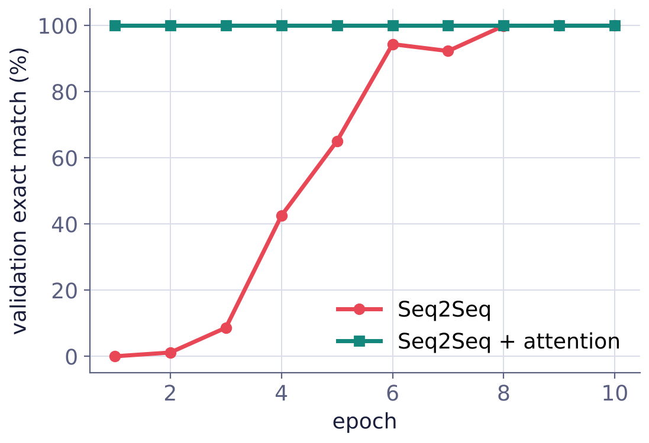
‏نتیجه: Attention بسیار سریع‌تر یاد می‌گیرد
‏با Attention: دقت کامل از همان Epoch اول
‏بدون Attention: چندین Epoch لازم است.
‏دقت نهایی آزمون: ۹۹/۹۳٪ بدون Attention و ۱۰۰/۰۰٪ با آن
‏مهم‌تر از دقت: Attention مدل را قابل تفسیر می‌کند.

Slide 10
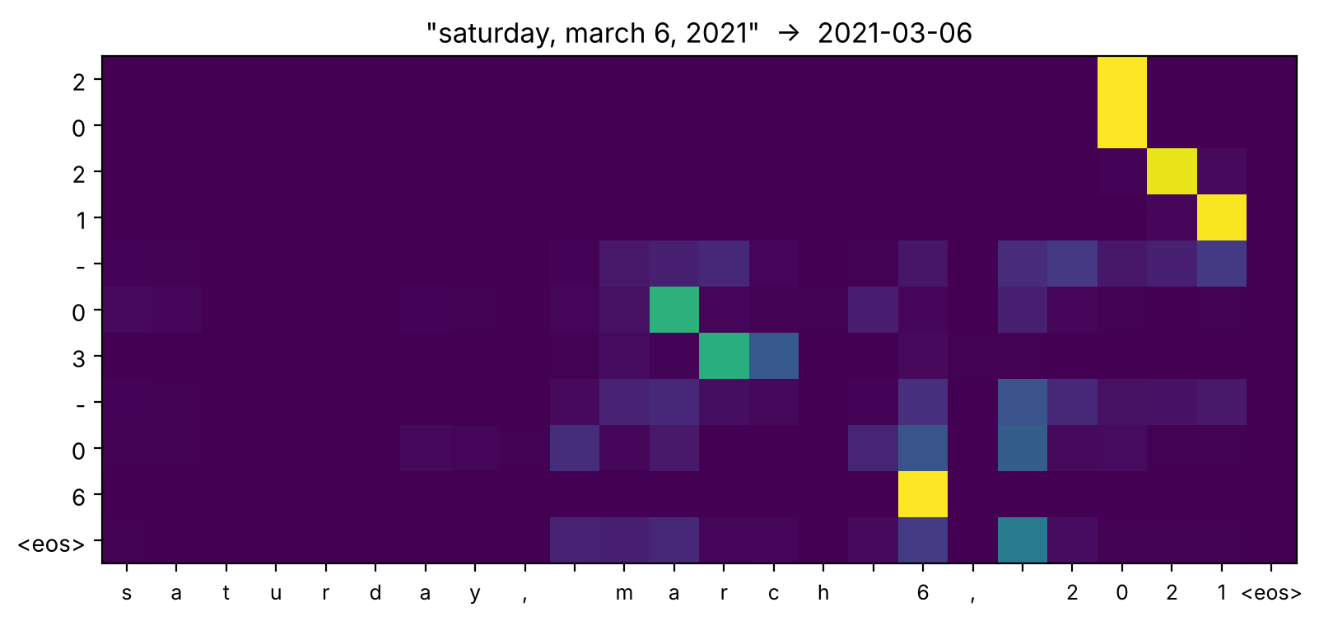
‏نقشه Attention: هم‌ترازی یادگرفته‌شده
‏هنگام تولید سال به ارقام سال، هنگام تولید ماه به نام ماه و هنگام تولید روز به عدد روز نگاه می‌کند؛ هیچ‌کس این را به مدل نگفته است

Slide 11
‏فراتر از این جلسه
‏Transformer
‏۳
‏Sampling
‏۲
‏Beam Search
‏۱
‏حذف کامل RNN و استفاده فقط از Attention؛ پردازش موازی کل دنباله
‏در مدل‌های زبانی بزرگ: Temperature و Top-p (جلسه ۱۳)
‏به‌جای انتخاب حریصانه، k دنباله جزئی محتمل‌تر را در هر گام نگه می‌دارد.

Slide 12
‏جمع‌بندی
‏Encoder–Decoder دنباله را به دنباله‌ای با طول متفاوت تبدیل می‌کند.
‏✓
‏Teacher Forcing: ورودی و خروجی Decoder یک گام جابه‌جا هستند.
‏✓
‏Masking و ignore_index، Padding را از محاسبات حذف می‌کنند.
‏✓
‏بردار زمینه ثابت یک گلوگاه است.
‏✓
‏Attention در هر گام میانگین وزن‌دار حالت‌های Encoder را می‌سازد.
‏✓
‏وزن‌های Attention هم‌ترازی ورودی و خروجی را نشان می‌دهند.
‏✓

Slide 13
‏تمرین‌ها
‏Attention ضرب نقطه‌ای (Luong) را پیاده کنید و با Bahdanau مقایسه کنید.
‏۱
‏قالب‌های تاریخ جدید اضافه کنید و رفتار مدل را روی قالب‌های ناآشنا ببینید.
‏۲
‏Scheduled Sampling را پیاده کنید.
‏۳
‏Beam Search با اندازه پرتو ۳ را پیاده کنید.
‏۴
‏مسئله تبدیل عدد نوشته‌شده با حروف به رقم را با همین کد حل کنید.
‏۵

Slide 14
‏پرسش و پاسخ
‏جلسهٔ بعد: Transformer از صفر
github.com/keyvanmahmoudi/Deep_Learning_Course

